Slide 1
Uitspraakregels Duits
Deutsch 2E

Slide 2
Indeling les
Terugkoppelen mondeling
Uitspraakregels oefenen
Zelfstandig werken

Slide 3
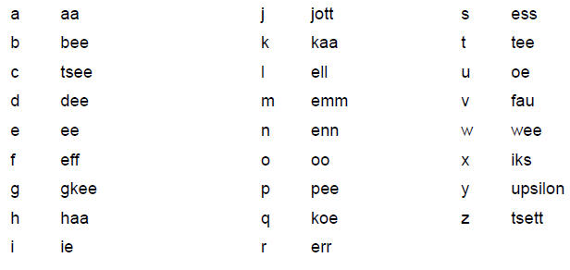

Slide 4
Lettercombinatie | Uitspraak
ei | ai
au | au
eu | oj
äu | oj
ae | ee
oe | eu
ue | uu
ch | g / ch
ck | k
ph | f
sch | sj
tsch | tsj

Slide 5
Uitspraakregels
Wat is lastig?
Ich vs. Ach-Laut (Loch – Löcher; Licht)
U-Laute (Schule – Mutter; Suppe – Süppchen)
Waar heeft dat (o.a.) mee te maken?
Klankverschillen moedertaal vs. doeltaal

Slide 6
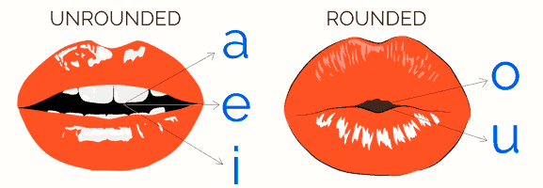

Slide 7
Umlaut: wat is dat eigenlijk?
“Die puntjes boven een letter”
Bestaat dit in het Nederlands ook?
ideeën, geïnteresseerd, vacuüm…
In het Nederlands heet dit een “trema”.
In het Duits: Gäste, persönlich, Küsse, nervös
In het Duits heet dit “Umlaut”
Zelfde functie als in het Nederlands?

Slide 8
Voorbeelden
Mann [a] > Männer [ɛ]
Gast [a] > Gäste [ɛ]
Apfel [a] > Äpfel [ɛ]
Plan [a:] > Pläne [ɛ:]
Kuss [ʊ] > Küsse [ʏ]
Grund [ʊ] > Gründe [ʏ]
Fuß [u:] > Füße [y:]
Koch [ɔ] > Köche [œ]
Hof [o:] > Höfe [ø:]
Baum [aʊ] > Bäume [ɔɪ]
Haus [aʊ] > Häuser [ɔɪ]

Slide 9
Wat valt op?
Kuss (hinten) vs Küsse (vorn)
Koch (hinten) vs Köche (vorn)
Haus (hinten) vs Häuser (vorn)
Klinker die normaal gesproken achter in de mond wordt gevormd, wordt door Umlaut vooraan in de mond gevormd
De dubbele puntjes boven een klinker geven dus aan dat het een andere klank is, die meer vooraan in de mond wordt gemaakt

Slide 10
Oefenen!
In tweetallen

Slide 11
Oefenen
Oefenen

Slide 12
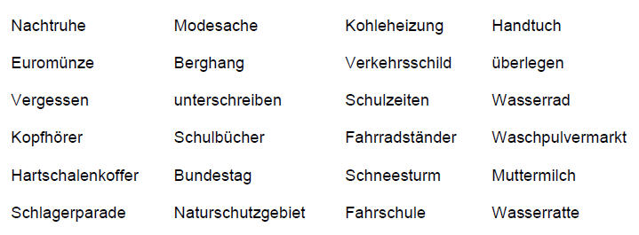

Slide 13
Extra: Tongbrekers!
Acht alte Ameisen aßen am Abend Ananas.
Bäcker Braun backt braune Brezeln. Braune Brezeln backt Bäcker Braun.
Blaukraut bleibt Blaukraut und Brautkleid bleibt Brautkleid.
Der bullige Bär in Birnen beißt, der bärtige Bauer Bernhard heißt.

